Slide 1
형해조
RunTracker 계획서
프로젝트 분석 설계
20253577 김명준
20253592 김경훈
20253599 김준형
20253629 이승재

Slide 2
01
프로젝트 소개
CONTENTS
02
개발 동기 및 필요성
03
유사 시스템 조사
04
공부할 기술 분야
05
개발 환경
06
화면 흐름도 / 화면 설계
07
업무 분담
08
개발 일정
01

Slide 3



RunTracker
러닝 코스 추천
러닝 코스 분석
커뮤니티 기능
사용자의 위치와 운동성향을 기반으로 맞춤형 러닝 코스를 추천
사용자가 설정한 거리로 자신에게 적합한 러닝코스를 쉽게 검색
러닝 크루의 멤버들과 커뮤니티를 형성하고
러닝의 재미를 극대화
02

Slide 4
개발동기의 필요성
러닝을 시작하려 해도
적절한 코스를 찾기 어려움
어디서부터 뛰어야 할 지 모름
자산에게 맞는 거리와
난이도를 선택하기 어려움
무리한 코스 선택으로
부상 위험 증가
지속적인 동기 부여와
러닝 습관 형성이 어려움
혼자 하는 운동의 한계
03

Slide 5
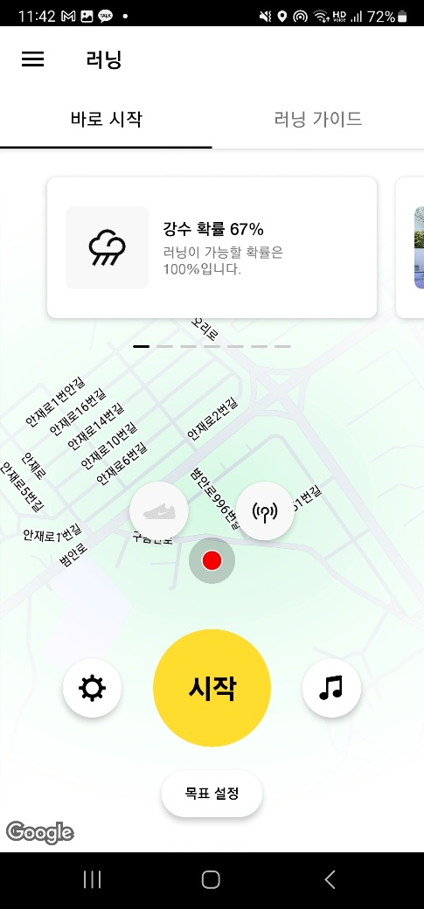
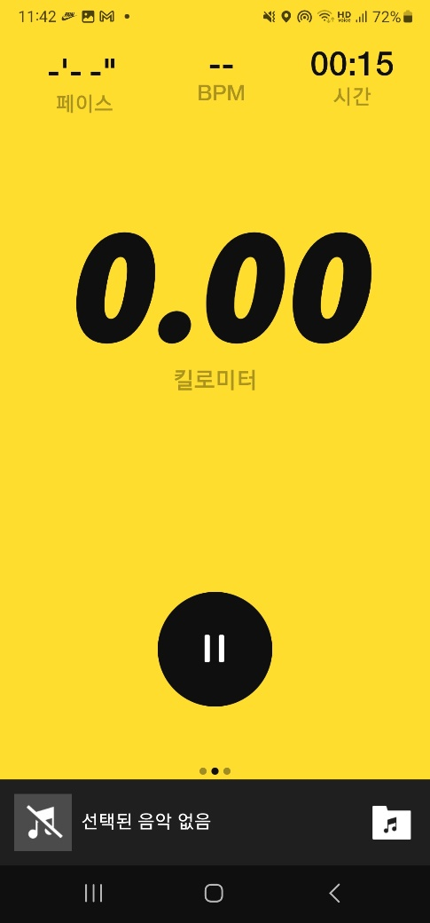
유사 시스템 조사
01
러닝 기록 관리
02
실시간 러닝(지도)
03
글로벌 첼린지
04
실시간 위치 공유
05
보이스 코칭
Nike Run Club
04

Slide 6
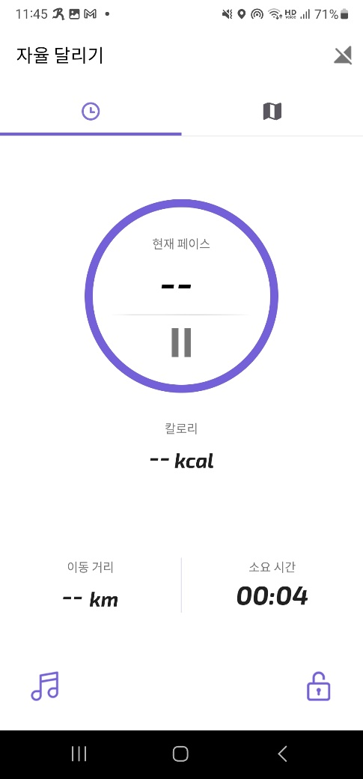
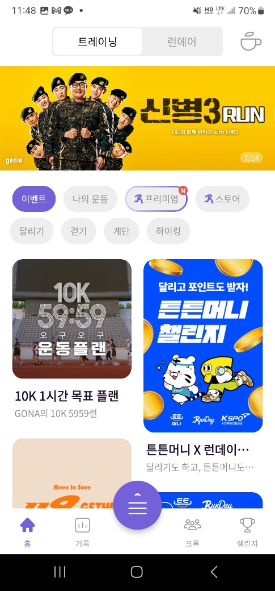
유사 시스템 조사
01
러닝 기록 관리
02
실시간 런닝 (지도)
03
한국어 트레이닝 코치
04
사진 인증샷 공유
05
실시간 비대면 마라톤
RunDay
05

Slide 7
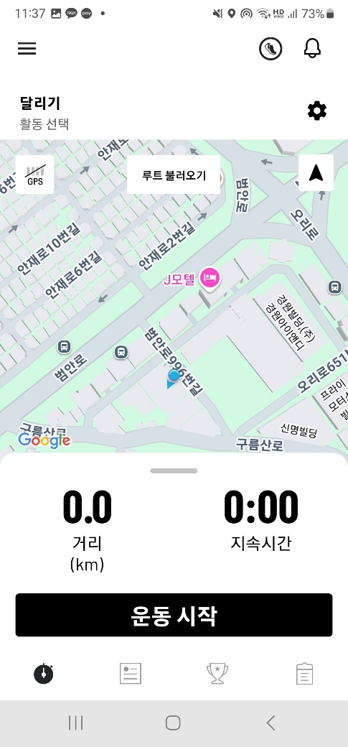
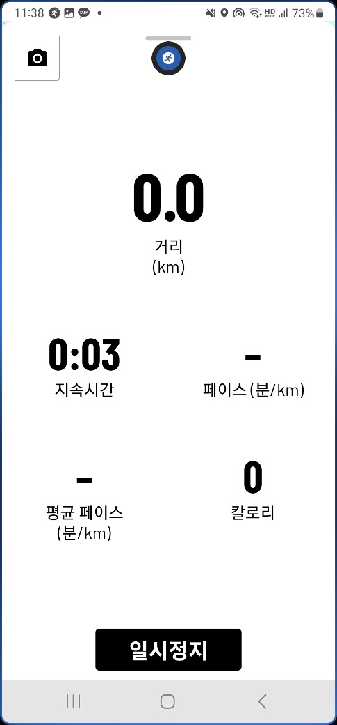
유사 시스템 조사
01
러닝 기록 관리
02
실시간 위치 공유
03
경로 설계 /공유
04
트레이닝 플랜 제공
05
신발 센서 연동
MapMyRun
06

Slide 8
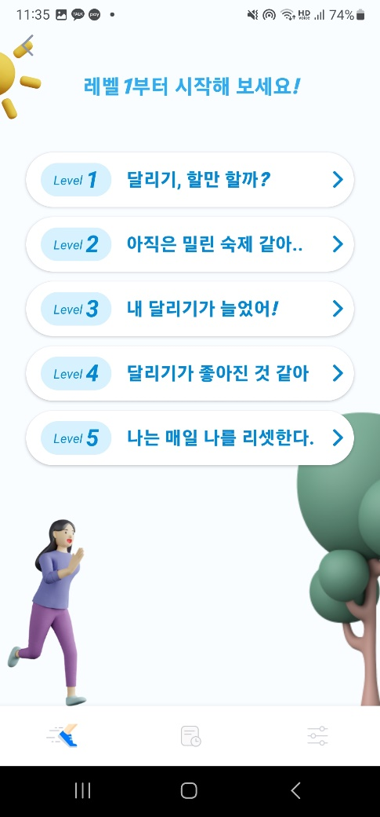
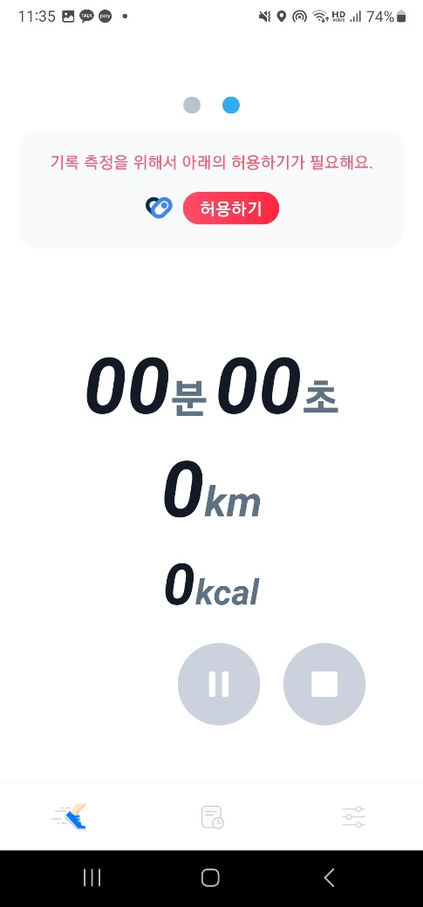
유사 시스템 조사
01
러닝 기록 관리
02
소셜 약속 기능
03
그룹 첼린지
04
데이팅/팔로우/채팅 제공
05
음성 코치
Yollo
07

Slide 9
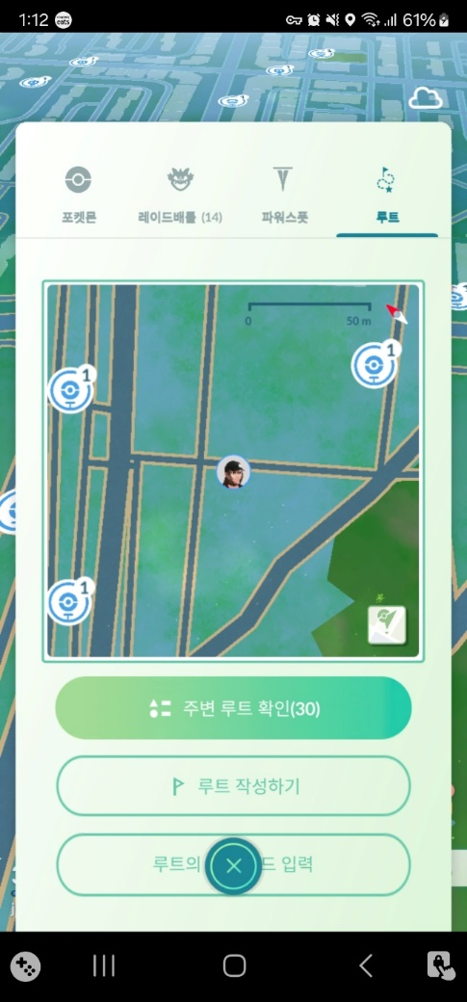
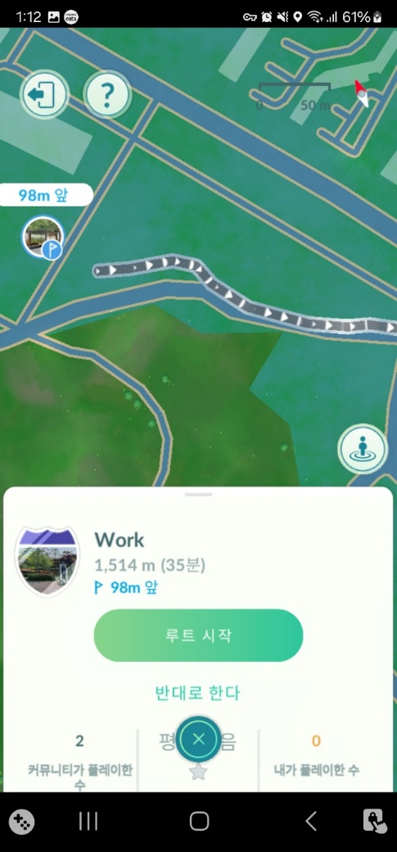
유사 시스템 조사
01
루트 생성 / 공유
02
루트 완주 보상
03
게임요소 중심
04
루트 시각화
05
주변 루트 추천
포켓몬 고
08

Slide 10
유사 시스템 조사
앱 | 러닝기록 관리 | 경로설계 공유 | 커뮤니티 챌린지 | 맞춤형 트레이닝 | 실시간 지도 | 보이스 | 웨어러블 | 특화 기능/차별점
Nike Run Club | O | △(추천위주) | O | O | O | O | O | 글로벌 챌린지, 실시간 위치 공유, 날씨 정보, 보이스코칭
RunDay | O | △(코스안내) | O | O | O | O | O | 한국어 코칭, 계단오르기, 실시간비대면마라톤, 음악 연동
MapMyRun | O | O | O | O | O | O | O | 경로 설계/공유, Live Tracking, 신발 연동
Yollo | O | △(약속기반) | O | O | △(제한) | O | O | 소셜 약속, 데이팅, 그룹 챌린지, 팔로우/채팅
포켓몬고 루트 | △(루트) | O | △(공유) | X | O | X | X | 루트 생성/탐험, 포켓몬/보상, 배지
09

Slide 11
공부할 기술 분야(Front-end)
01
Apple HealthKit, Health Connect 연동
04
러닝 데이터 시각화(차트 렌더링 라이브러리)
02
크로스 플랫폼 앱 개발(React Native)
05
푸시 알림 연동(Firebase)
03
구글 지도 연동 및 안내(GoogleMap API)
10

Slide 12
공부할 기술 분야(Back-end)
01
인증/인가 (Oauth 2.0, JWT, Spring Security)
05
알림 처리(Firebase Cloud Messaging)
02
06
AI 추천 시스템(Python, Tensorflow)
파일 업로드 처리(AWS S3)
03
데이터베이스(MySQL)
04
배포 및 운영(Docker, AWS EC2)
11

Slide 13



개발 환경(Front-end)
React Native
Visual Code
git
12

Slide 14



개발 환경(Back-end)
Spring Framework
Docker
PyTorch
13

Slide 15
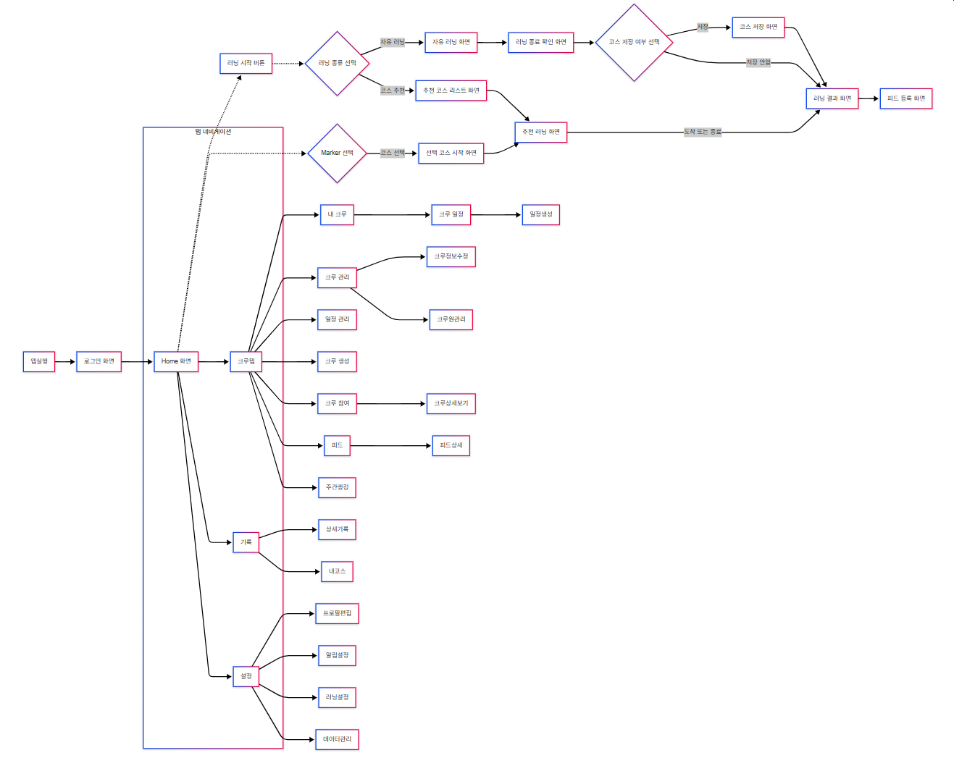
화면흐름도
Screen
Flow Diagram
14

Slide 16
화면목록
1Depth | 2Depth | 3Depth | 4Depth | Screen ID | Page Title | Descriotion | 비고
스플래쉬 |  |  |  | UI-S-0001 | SplashScreen | 어플리케이션 시작하면 표현되는 화면
로그인 |  |  |  | UI-L-0001 | LoginScreen | 로그인할 수 있는 화면
Home |  |  |  | UI-A-0001 | MainScreen | Home(지도) 및 네비게이션
 | 코스추천 |  |  | UI-A-0011 | CourseRecommendScreen | 코스 선택 화면
 | 코스추천 | 코스러닝화면 |  | UI-A-0111 | CourseRunningScreen | 추천코스 러닝화면
 | 코스추천 | 코스러닝화면 | 기록저장 | UI-A-1111 | ResultScreen | 기록 저장
 | 코스추천 | 코스러닝화면 | 피드등록 | UI-A-2111 | FeedWriteScreen | 기록 저장 -> 피드등록
 | 자유러닝화면 |  |  | UI-A-0021 | FreeRunningScreen | 자유러닝 러닝화면
 | 자유러닝화면 | 코스저장 |  | UI-A-0121 | CourseSaveScreen | 자유러닝 코스 저장 화면
 | 자유러닝화면 | 코스저장 | 기록저장 | UI-A-1111 | ResultScreen | 공통화면
 | 자유러닝화면 | 코스저장 | 피드등록 | UI-A-2111 | FeedWriteScreen | 공통화면
Screen list
1/3
15

Slide 17
화면목록
1Depth | 2Depth | 3Depth | 4Depth | Screen ID | Page Title | Descriotion | 비고
크루탭 |  |  |  | UI-B-0001 | CrewScreen | 크루 화면
 | 내 크루 |  |  | UI-B-0011 | MyCrewScreen | 가입한 크루 확인화면
 | 내 크루 | 크루 일정 |  | UI-B-0111 | CrewScListScreen | 크루 일정 확인 화면
 | 내 크루 | 크루 일정 | 일정추가 | UI-B-1111 | AddScScreen | 러닝 일정 추가 화면
 | 크루 관리 |  |  | UI-B-0021 | CrewInfoScreen | 크루 관리 화면
 | 크루 관리 | 크루정보수정 |  | UI-B-0121 | CrewInfoEditScreen | 크루 정보 수정화면
 | 크루 관리 | 크루원관리 |  | UI-B-0221 | CrewMemberScreen | 크루원 관리 화면
 | 일정 관리 |  |  | UI-B-0031 | ScManageScreen | 일정 관리 화면
 | 크루 생성 |  |  | UI-B-0041 | CrewCreateScreen | 크루 생성 화면
 | 크루 참여 |  |  | UI-B-0051 | CrewJoinScreen | 크루 참여 화면
 | 크루 참여 | 크루상세보기 |  | UI-B-0151 | CrewDetailScreen | 크루 상세 화면
 | 피드 |  |  | UI-B-0061 | FeedListScreen | 전체 피드 확인화면
 | 피드 | 피드상세 |  | UI-B-0161 | FeedDetailScreen | 피드 상세 및 댓글 작성 화면
 | 주간랭킹 |  |  | UI-B-0071 | WRankingScreen | 크루 주간 랭킹 화면
Screen list
2/3
16

Slide 18
화면목록
1Depth | 2Depth | 3Depth | 4Depth | Screen ID | Page Title | Descriotion | 비고
기록 |  |  |  | UI-C-0001 | RecordScreen | 주간/월간 러닝 기록 요약 화면
 | 상세기록 |  |  | UI-C-0021 | RecordDetailScreen | 날짜별 / 코스별 살세 기록 보는 화면
 | 내코스 |  |  | UI-C-0031 | MyCourseScreen | 저장한 코스 확인
설정 |  |  |  | UI-D-0001 | SettingScreen | 환경 설정 화면
 | 프로필편집 |  |  | UI-D-0021 | ProfileEditScreen | 프로필 편집 화면
 | 알림설정 |  |  | UI-D-0021 | NotiSettingScreen | 알림 설정 화면
 | 러닝설정 |  |  | UI-D-0031 | RunningSettingScreen | 러닝기본 설정 화면
 | 데이터관리 |  |  | UI-D-0031 | DataManageScreen | 데이터 관리 화면
Screen list
3/3
17

Slide 19
업무 분담
(Front-end)
김경훈
이승재
Apple HealthKit과 Health Connect 연동
Google Map 연동
기록 탭 UI 구현 및 기능 구현
러닝 코스 생성 및 UI 구현
러닝 중 건강 데이터 연동
완주 기록 서버 데이터 연동
크루 탭 UI 구현 및 기능 구현
설정 탭 UI 구현 및 기능 구현
18

Slide 20
업무 분담
(Back-end)
김명준
김준형
코스 생성 AI 학습
Firebase FCM 연동
코스 관련 API 개발
기록 관련 API 개발
AI 추천 시스템
크루 관련 API 개발
서버 배포
설정 관련 API 개발
19

Slide 21
업무 분담
(Back-end)
김명준
김준형
코스 생성 AI 학습
Firebase FCM 연동
코스 데이터 관리
기록 데이터 관리
20

Slide 22
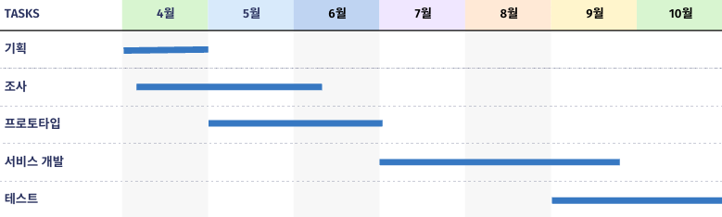
개발 일정
21

Slide 23
Thank you
감사합니다
20253577 김명준
20253592 김경훈
20253599 김준형
20253629 이승재

